Slide 1
基于LLM和卫星图像的
社会公共卫生数据发掘与建模
指导老师：崔兆鹏
项目负责人：冯明浩
组员：陈君林、付泽阳
答辩人：

Slide 2

01 项目背景及意义
Project Background And Significance
CONTENTS
目录
02 项目主要内容
Main content of the project
03 项目优势和风险
Advantages and risks of the project
04 项目预期成果
Expected result of the project

Slide 3

01
项目背景及意义
Project Background And Significance

Slide 4
01 项目背景及意义——背景
近年来，亚非拉地区的一些国家因长期战乱、医疗资源匮乏及基础设施不完善等多重因素，面临着严重的公共卫生挑战。
同时，这些地区的数据收集和监测体系也相对薄弱，目前对这些国家的公共卫生数据调研主要依赖于实地考察。由于地域广阔、人力物力投入巨大等问题，实地考察数据采样方式难以保证数据的全面性和准确性。政府和国际组织在制定针对性的卫生资源分配和干预措施时面临巨大困难。
因此，我们亟需一种新的、高效的数据收集和分析方法，以解决这些问题。
Notes:
maybe 耗费的数据 or 相关报道？

Slide 5
01 项目背景及意义——目的
本研究的主要目标是运用大语言模型（LLM）强大的总结归纳能力，对已有的大量社会公共卫生数据进行深度挖掘和分析，并结合卫星图像数据，构建一种能从卫星图像中预测相关统计数据的深度学习模型。
该模型将有助于我们更准确地预测国家或地区的公共卫生指标，如新生儿死亡率、传染病感染率等。我们希望能够提供针对亚非拉地区国家的公共卫生情况的准确预测，为政府和国际组织制定针对性的卫生干预措施提供科学依据。

Slide 6
01 项目背景及意义——意义
（1）通过卫星图像数据，我们可以获取第三世界国家的各项关键指标，如人口分布、城市化程度、公共卫生设施分布等。该方法可以为政府和国际组织制定更有效的公共卫生政策提供科学依据，而且可以进一步推动国际社会对第三世界国家的关怀和援助。
（2）本研究有助于拓展卫星图像在公共卫生领域的应用。通过深度学习技术，利用卫星图像的全覆盖性和客观性充分挖掘其中有价值的信息，为解决亚非拉地区的公共卫生问题提供新的思路和方法。
Notes:
或者这里也可以放研究耗费的数据

Slide 7

02
项目主要内容
Main content of the project

Slide 8
02 项目主要内容——研究积累
（1）LLM大语言模型具备多模态数据挖掘、分析的能力，这使得我们能够大规模地发掘已有的社会公共卫生统计数据。
（2）深度学习模型的评估和优化方法较为完善。
（3）已经有一些团队在基于卫星遥感图片的数据研究上取得成果。这些研究为我们结合卫星图像预测和分析公共卫生问题提供了范例和参考。
Notes:
例如，利用深度学习模型结合多源数据进行传染病预测、基于卫星遥感数据预测空气质量等研究已经展开。paper图片

Slide 9
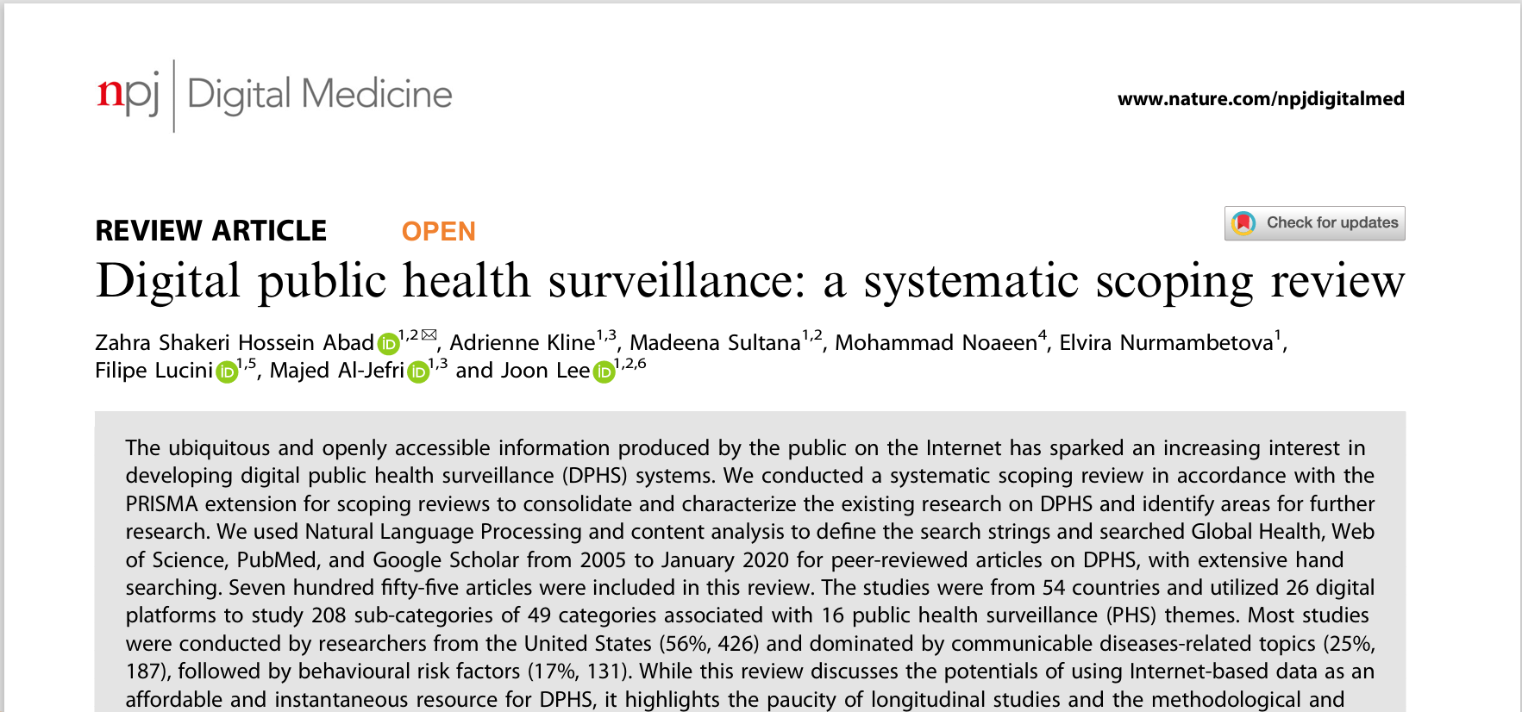
02 项目主要内容——研究积累

Slide 10
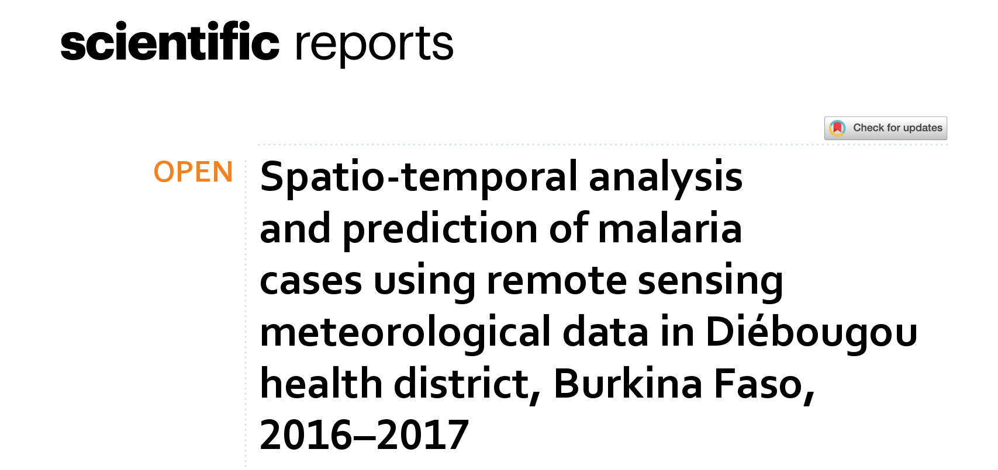
02 项目主要内容——研究积累

Slide 11
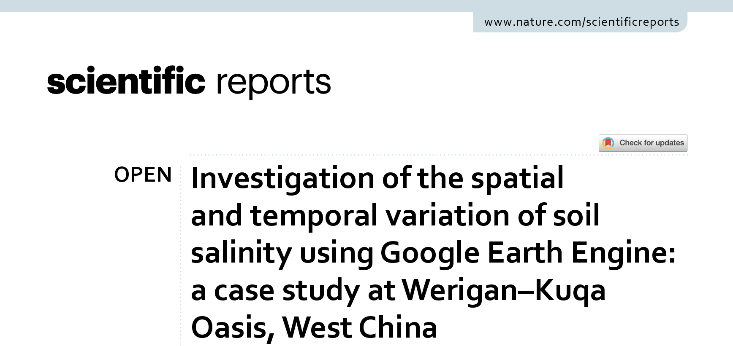
02 项目主要内容——研究积累

Slide 12
02 项目主要内容——主要内容
2024/04
2024/08
2024/10
2025/03
2025/05
样本选择
卫星图片标注
验证与应用
选择1~3个典型社会公共卫生统计指标
选择合适的国家及地区
从GoogleEarth等平台上下载卫星图片，完成划分、调整和标注
在测试集上验证模型准确度
实现预测，生成对应的Grid Map
数据收集与整理
模型训练
利用多模态LLM发掘与整理网络上的统计数据，扩充数据集
在已有的高精度散点数据训练集上进行模型预训练。
扩充网络数据集，进行模型训练和优化。
Notes:
画一张paper里那种模型示意图

Slide 13
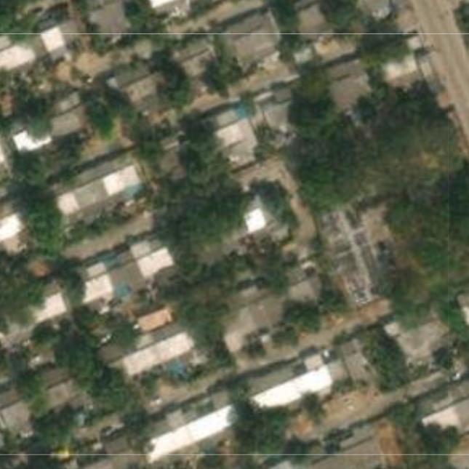
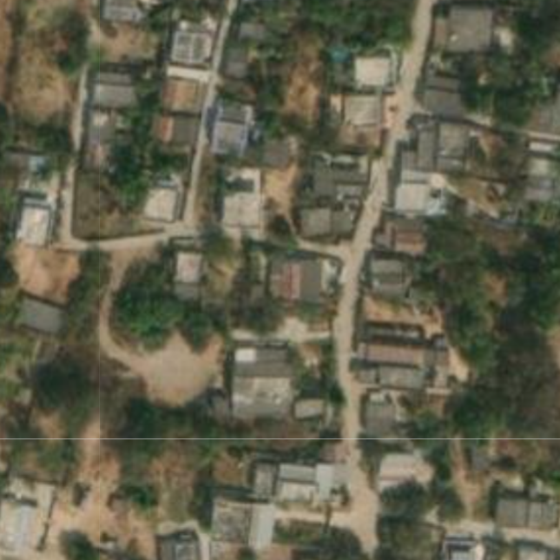
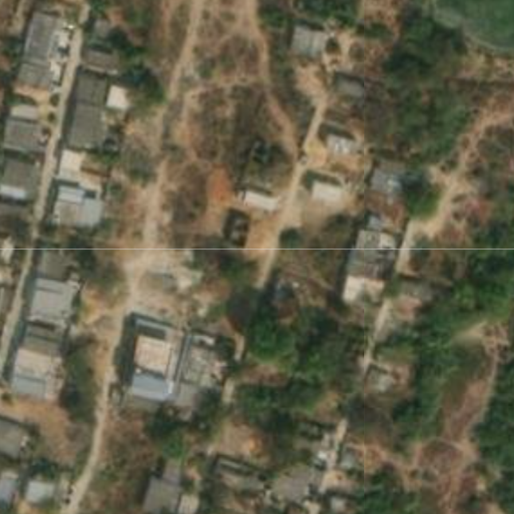
residual connection
residual connection
FC
Input images：
同尺度卫星图片集
…
预测指标
如婴儿死亡率
CNN
Embedding features：
附加特征
如当地传染病感染率等
FC

Slide 14
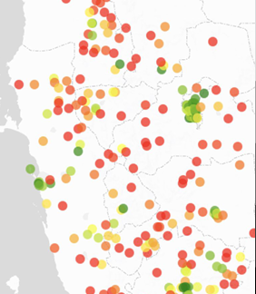
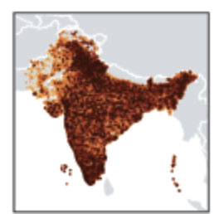


02 项目主要内容——模型应用
Notes:
画一张paper里那种模型示意图

Slide 15

03
项目优势和风险
Advantages and risks of the project

Slide 16
03 项目优势和风险——优势
学科交叉
创新性
结合公共卫生、地理信息、统计、计算机等多个领域
当前在这一领域的交叉研究较为有限
数据支持
应用前景
本项目与斯坦福大学的团队进行合作
对于亚非拉地区的公共卫生情况评估和决策具有广阔的应用前景和意义

Slide 17
03 项目优势和风险——风险
泛化能力
数据安全
可解释性
数据精度

Slide 18

04
项目预期成果
Expected result of the project

Slide 19
04 项目预期成果
（1）论文成果：总结项目中涉及的卫星图像处理技术、大语言模型应用技术和统计数据挖掘方法，为相关领域的研究和应用提供参考和借鉴。
（2）系统开发：建立基于卫星图像的社会公共卫生数据预测模型，开发亚非拉等地区公共卫生指标的预测系统。
（3）验证评估：验证该模型的准确度和泛化能力，展示项目成果在社会学数据统计领域的应用潜力和价值。
（4）推广成果：将模式推广到社会学研究领域，为该领域研究开辟新的道路。
（5）社会效益：实现对亚非拉等地区社会学数据的预测，为政府和国际组织制订针对性的政策提供科学依据，推动对第三世界国家的人文关怀。

Slide 20

谢谢
Notes:
使用说明：
1、这里是1#转场页，图片为紫金港西区建筑群

